Slide 1
Пермский Национальный Исследовательский Политехнический Университет Электротехнический факультет
Модель Жертва-Хищник
Выполнил: Мельников Глеб
Группа: ИВТ-22-2Б
Пермь, 2023

Slide 2
Цели:
Основная цель работы заключается в создании системы, которая показывает, как взаимодействуют виды в различных условиях.
Дополнительные цели:
- Разработать формулу взаимодействия нескольких видов.
- Создать модель, которой будет удобно пользоваться.
- Система должна демонстрировать графики изменения популяции.

Slide 3
Описание модели экологии
Полная модель включает в себя очень обширное количество переменных.
Так как практически невозможно реализовать её полностью, придётся реализовать систему, которая способна продемонстрировать взаимодействия между видами в идеальной ситуации. (Модель является упрощённой версией реального объекта)

Slide 4


Модель Лотки-Вольтерры
Программа основана на модели Лотки-Вольтерры.
x - количество жертв
y - количество хищников
t – время
α, β, γ‎, δ - коэффициенты, отражающие взаимодействия между видами
Так как модель Лотки-Вольтерры рассчитана на взаимодействие 2 видов, то стало необходимо её доработать:

Slide 5
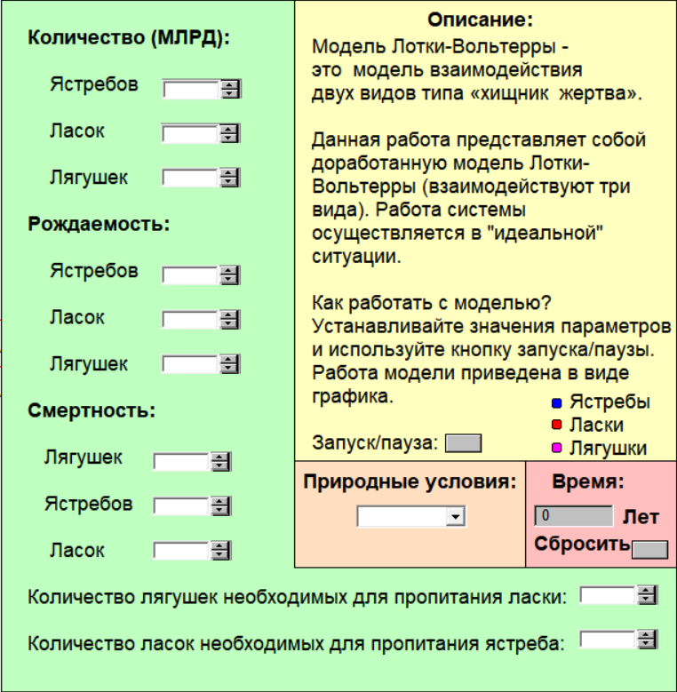
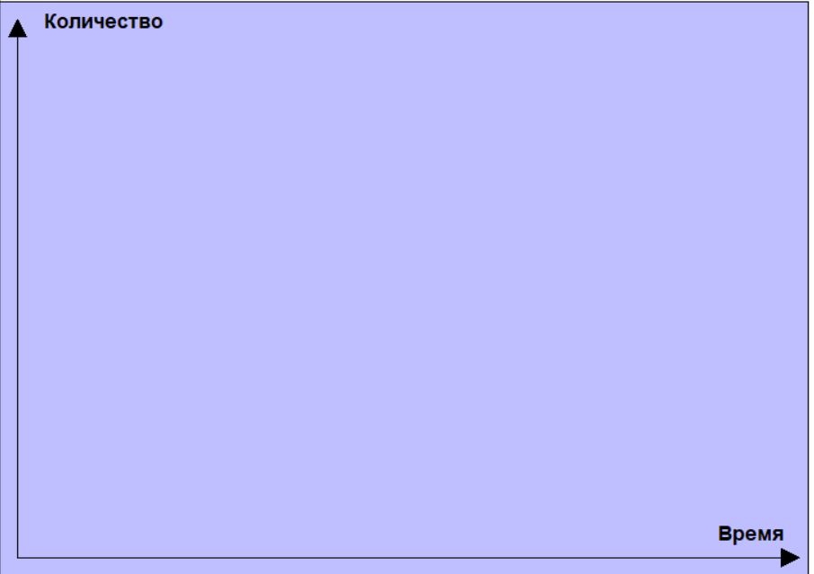
Функции системы
- Демонстрация взаимодействие между 3-мя видами в различных условиях.
- Предоставление графиков изменения популяции каждого вида.

Slide 6
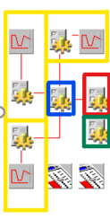
Структура системы
Зелёным цветом обозначен имидж, в котором происходит выбор коэффициента для репродуктивности жертв.
красным цветом обозначен имидж, в котором происходит расчёт зависимости каждого вида друг от друга.
Синим цветом выделен имидж, считающий популяцию каждого вида.
Желтым цветом выделены имиджи и элементы, которые показывают популяцию, в зависимости от исходных данных.

Slide 7
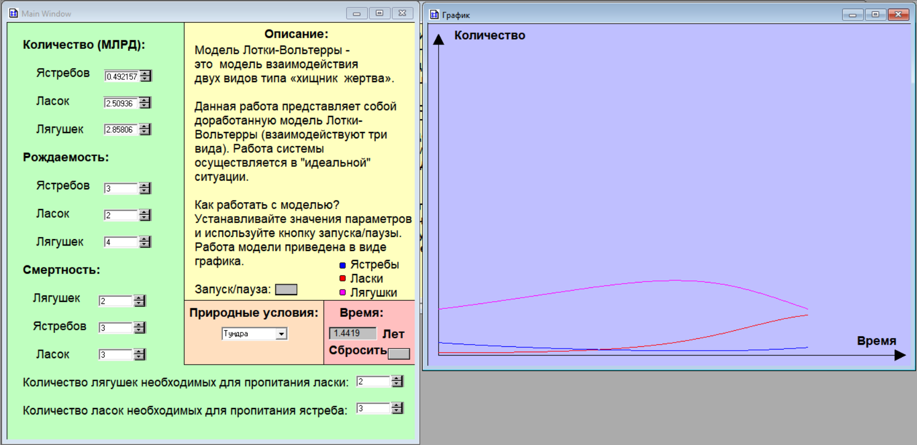
Пример работы модели

